Slide 1



Slide 2

Bölümün Adı :
Dersi Kodu ve Adı :
Dersin Haftası :
Dersin Günü ve Saati :
Ders Kredi/AKTS Bilgileri :
Sınav Şekli/ Not Dağılımı :
Dersin Öğr. Elemanı :
E-posta ve Telefon :
Öğr. Elemanı Odası :
Danışmanlık Bilgileri :
GBS Linki :
ALMS Linki :
AVESİS Linki :
https://shmyo.gelisim.edu.tr
https://gelisim.edu.tr

Slide 3
14 HAFTALIK DERS KONULARI
https://shmyo.gelisim.edu.tr
https://gelisim.edu.tr

Slide 4
HAFTALIK ÖĞRENİM KAZANIMLARI
https://shmyo.gelisim.edu.tr
https://gelisim.edu.tr

Slide 5
ÖNCEKİ DERS HAKKINDA
https://shmyo.gelisim.edu.tr
https://gelisim.edu.tr

Slide 6

GÜNLÜK AKIŞ
09.00-09.50/ 1. DERS
10.00-10.50/ 2. DERS
11.00-11.50/ 3. DERS
12.00-12.50/ 4. DERS
https://shmyo.gelisim.edu.tr
https://gelisim.edu.tr

Slide 7
BAŞLIK EKLEYİNİZ
NOT: Bu kısımda öğretim elemanı, dersin derinliği/genişliği öğretim yöntem ve teknikleri konusunda serbesttir.
Öğretim elemanının kaç slaytta ders işleyeceği kararı kendisine aittir.
Örneğin; görsel-işitsel öğelerle ders işlenebilir, bu kısımda kaynak-erişim bilgisi belirtilmek suretiyle ders bir kitap/makale üzerinden de anlatılabilir.
https://shmyo.gelisim.edu.tr
https://gelisim.edu.tr

Slide 8
NOT: Bu kısımda öğretim elemanı, dersin derinliği/genişliği öğretim yöntem ve teknikleri konusunda serbesttir.
Öğretim elemanının kaç slaytta ders işleyeceği kararı kendisine aittir.
Örneğin; görsel-işitsel öğelerle ders işlenebilir, bu kısımda kaynak-erişim bilgisi belirtilmek suretiyle ders bir kitap/makale üzerinden de anlatılabilir.
https://shmyo.gelisim.edu.tr
https://gelisim.edu.tr

Slide 9
NOT: Bu kısımda öğretim elemanı, dersin derinliği/genişliği öğretim yöntem ve teknikleri konusunda serbesttir.
Öğretim elemanının kaç slaytta ders işleyeceği kararı kendisine aittir.
Örneğin; görsel-işitsel öğelerle ders işlenebilir, bu kısımda kaynak-erişim bilgisi belirtilmek suretiyle ders bir kitap/makale üzerinden de anlatılabilir.
https://shmyo.gelisim.edu.tr
https://gelisim.edu.tr

Slide 10
Sabit Logo
Bu slaytları sağ tuş>> slayt çoğalt ile çoğaltarak ilerlerseniz tüm logoların boyutu ve yerinin sabit kalacağı slaytları kullanabileceksiniz.
https://shmyo.gelisim.edu.tr
https://gelisim.edu.tr

Slide 11
BUGÜN NELER ÖĞRENDİK?
https://shmyo.gelisim.edu.tr
https://gelisim.edu.tr

Slide 12
SORU VE ÖNERİLER
https://shmyo.gelisim.edu.tr
https://gelisim.edu.tr

Slide 13
ÖNERİLEN HAFTALIK ÇALIŞMALAR
https://shmyo.gelisim.edu.tr
https://gelisim.edu.tr

Slide 14
BİR SONRAKİ DERS HAKKINDA
https://shmyo.gelisim.edu.tr
https://gelisim.edu.tr

Slide 15
………….. – …………………………
Dersine ait sunumlar özel olduğu için burada yer alan metin ve görsellerin,
dersin öğretim üyesinden
izin alınmaksızın sosyal medya ya da farklı alanlarda kullanılması,
6698 Sayılı Kanun ile güvence altına alınan kişisel verilerin ve özel hayatın korunmasına yönelik düzenlemelere aykırıdır.
https://shmyo.gelisim.edu.tr
https://gelisim.edu.tr

Slide 16
KAYNAKÇA
https://shmyo.gelisim.edu.tr
https://gelisim.edu.tr

Slide 17
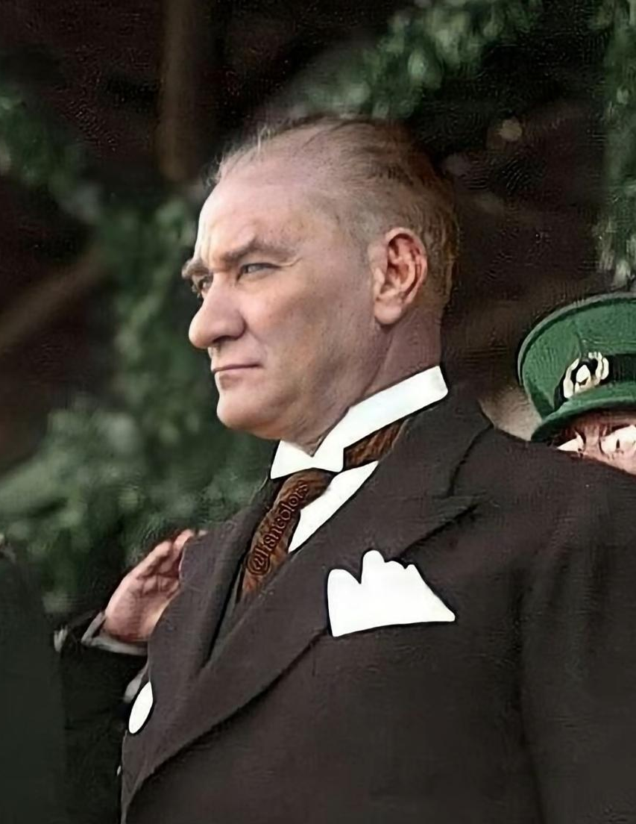
NOT: Her hafta için farklı olarak ATATÜRK’ten bir deyiş eklenebilir.
https://shmyo.gelisim.edu.tr
https://gelisim.edu.tr

